Slide 1
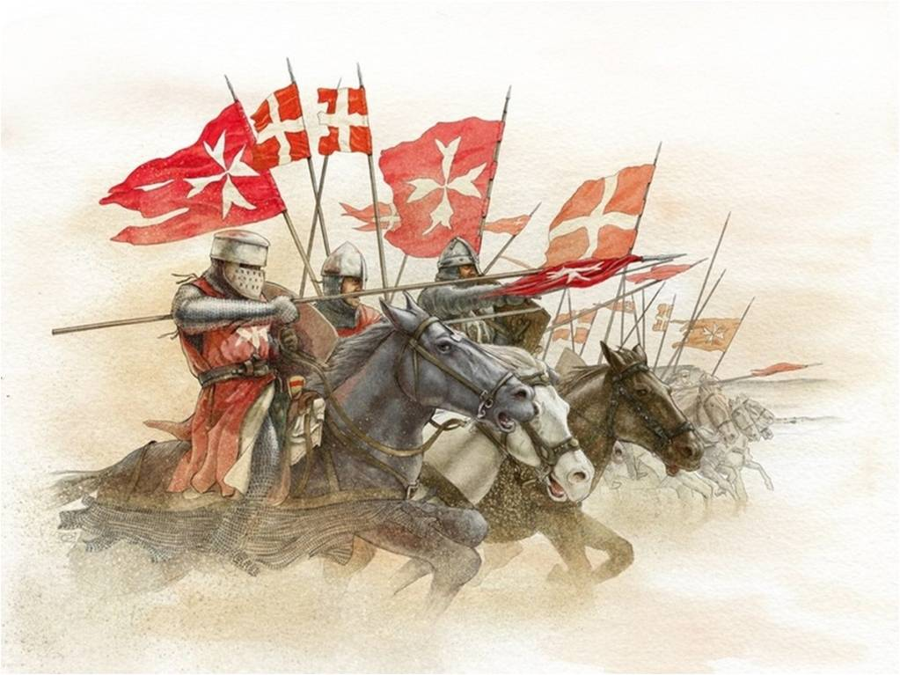
Le Crociate

Slide 2
Le origini
Nel corso del primo millennio della sua storia, il Cristianesimo passa dal rifiuto della violenza, all’uso giustificato delle armi.
I primi cristiani seguono la nonviolenza ma, pur obbedendo all’imperatore, non ne seguono tutti i comandamenti: l’adorazione dell’imperatore e l’ arruolamento nell’esercito.
Con Costantino, protettore dei Cristiani, l’arruolamento (in tempo di pace) diventa un dovere per tutti i cittadini/cristiani, eccetto che per i preti.
L’impero è infatti voluto da Dio e va difeso per garantire la pace ai cristiani e diffonderne la fede.
Ma la guerra non è ancora giustificata: chi uccide in battaglia deve comunque fare penitenza.

Slide 3
Una prima evoluzione del pensiero si ha con le invasioni: i barbari sono un castigo di Dio. Accanto a questa idea si sviluppa però quella di guerra giusta, finalizzata in primo luogo alla conversione dei barbari, quasi tutti ariani.
La guerra assume una forte sacralizzazione e l’intesa franco-papale (da Clodoveo a Carlo Magno) è la sintesi dei poteri temporali e sacrali che devono essere difesi (anche tramite l’uso della violenza, considerata un male necessario) per salvaguardarli da mali maggiori (i nemici della fede, i seguaci dell’Anticristo, i pagani)

Slide 4
Le cause scatenanti
Europa in crescita demografica ed economica.
Desiderio di espansione dei vari signori e dei vari centri economici all’interno d’Europa.
Clima escatologico.
Espansione islamica tollerata sino al Mille. Distruzione del Santo Sepolcro (1009) dal sultano al-Hakim. Racconti dei pellegrini.
Successi di al-Mansur in Spagna.
Percezione dell’invasione araba come un castigo divino.
A tutto ciò segue un secolo di “attesa” in cui si elaborano le idee, sino all’arrivo dei Turchi.

Slide 5
L’idea di Crociata: Urbano II
La concezione che smuove il papa a chiamare la cristianità alla Crociata è una concezione biblica: quando il Popolo si allontana da Dio (Israele e poi la Chiesa) Egli lo punisce servendosi di popoli pagani come castigo. Ma se il popolo di Dio si pente, Dio lo perdona.
I primi successi in Spagna fanno intendere a Urbano l’inizio del perdono, che va conseguito con l’uso delle armi. La guerra diventa allora un atto meritorio, perché attua un progetto di Dio.

Slide 6
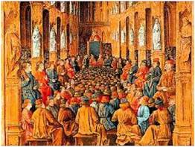
Durante il Concilio di Clermont-Ferrand (1095), Urbano II esorta i partecipanti a partire verso la Terra Santa per offrire aiuto ai cristiani residenti in quelle terre contro i turchi, e per purificarsi dai propri peccati. Al grido di "Dio lo vuole" furono numerosi i prelati, i religiosi e i laici che per la terra che aveva visto nascere Cristo.
“Si affrettino nella battaglia contro gli infedeli coloro che prima erano soliti combattere illecitamente contro gli altri Cristiani. Diventino cavalieri di Cristo quelli che fino a ieri sono stati predoni!”

Slide 7
Gli storici contano 7 o 8 crociate
Abbracciano un periodo di circa due secoli
(dal 1096 al 1291)
CROCIATA DEI PEZZENTI
Pietro l’Eremita chiama a raccolti cavalieri, contadini e vagabondi
Tutti partono ma non sono organizzati
Lungo il percorso saccheggiano e derubano
Fanno strage soprattutto di Ebrei
Non arrivano in Terra Santa perché vengono sterminati dai turchi

Slide 8
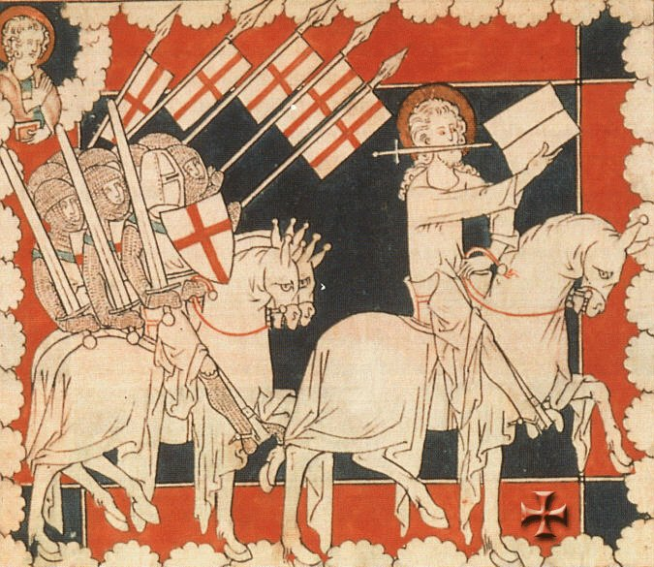
Prima crociata (1096-1099)

Slide 9
LE CAUSE ECONOMICHE
Le repubbliche marinare di Genova, Venezia e Pisa vogliono sviluppare i loro commerci.
I piccoli feudatari sperano di conquistare territori per aumentare i loro domini
Molti contadini avevano bisogno di terre per garantirsi una vita decorosa ed una buona sussistenza

Slide 10
LE CAUSE RELIGIOSE
1) Si veniva preparando sul piano dottrinale una teologia dell’azione armata.
I soldati cristiani morti combattendo contro gli infedeli sarebbero stati equiparati ai martiri.
2) Bernardo di Chiaravalle teorizza la liceità dell’omicidio nella guerra santa.
3) I Turchi Selgiuchidi occupano la Terra Santa (Palestina) impedendo ai pellegrini l’accesso al Santo Sepolcro.

Slide 11
Le prime spedizioni
1° crociata:
La prima crociata ufficiale partì alla fine del 1096.
Giunti in oriente i crociati furono costretti ad una dura trattativa con Bisanzio. L’imperatore Alessio, accordò il suo appoggio solo a patto del riconoscimento della sua suprema autorità sulla spedizione: i crociati assediarono Gerusalemme, che conquistarono nel 1099, sterminando tutti gli “infedeli”.

Slide 12
Gli eserciti crociati
In pochi mesi si procedette alla formazione degli eserciti, costituiti da nobili provenienti soprattutto dalla Francia, dall'Italia meridionale, dalla Lorena, dalla Borgogna e dalle Fiandre, tra cui Raimondo IV di Tolosa, Baldovino di Fiandra, Goffredo di Buglione, Boemondo di Taranto e Tancredi d'Altavilla.
Tutti i territori conquistati furono organizzati secondo le regole del sistema feudale.
Le varie signorie dipendevano da Gerusalemme anche se erano dotate di una propria autonomia

Slide 13
LA PRIMA CROCIATA
Furono istituiti i principati di:
1. Edessa, sotto Baldovino di Fiandra.
2. Antiochia, sotto Boemondo di Taranto.
La Contea di Tripoli ed il Regno di Armenia e Cilicia
A Gerusalemme i crociati elessero come advocatus (difensore militare) del santo sepolcro Goffredo di Buglione.
il governatore era Dainberto, arcivescovo di Pisa.

Slide 14
GLI ORDINI RELIGIOSI CAVALLERESCHI
Nati in occasione delle crociate, conciliano l’ideale ascetico con quello cavalleresco: i loro voti sono povertà, castità, obbedienza e protezione degli oppressi
Templari
Cavalieri di S.Giovanni o Ospitalieri (poi Cavalieri di Malta)
Ordine Teutonico

Slide 15
I TEMPLARI
L’Ordine dei Poveri Cavalieri di Cristo nasce intorno al 1118, a Gerusalemme.
I membri fondatori sono nove Francesi che si prefiggono di proteggere le strade della Terra Santa dai Saraceni.
I Templari ricevono l'approvazione papale e così si crea il primo Ordine di Monaci Cavalieri della storia.
In breve tempo divengono dei modelli militari e spirituali per tutto l'Occidente.

Slide 16
I TEMPLARI
Nel 1307 il Re di Francia, Filippo il Bello, per problemi di natura econmica fa arrestare tutti i Templari del Regno.
Tutti i templari prima di prendere i voti donavano tutti i loro beni all’ordine
L’ordine diventa molto ricco ed influente in poco tempo
I Cavalieri sono processati. L'accusa è d’eresia e adorazione di un idolo. Torturati, i Monaci confessano le accuse e così l'Ordine viene soppresso nel 1312.

Slide 17
2° crociata
La seconda crociata fu promossa da Luigi VII di Francia e dall’imperatore Corrado di Svevia per la riconquista della contea di Edessa. La spedizione, dopo una clamorosa sconfitta presso Damasco, si sciolse.

Slide 18
LA SECONDA (1147-1149)
La riscossa musulmana (caduta di Edessa nel 1144) determina la II crociata
Nel 1147 partono l’imperatore germanico Corrado III di Svevia e il re di Francia Luigi VII, esortati da Bernardo di Chiaravalle
La loro spedizione (anche a causa di contrasti interni) fallisce di fronte a Damasco nel 1149

Slide 19
3° crociata
La terza crociata, condotta dall’imperatore Federico Barbarossa, e poi da Filippo II Augusto,e dal re d’Inghilterra, fu organizzata perché nel 1187 Gerusalemme era stata ripresa dai Turchi passati all’offensiva sotto la guida del grande sultano Saladino, la terza crociata ebbe come unico risultato la creazione del regno di Cipro.

Slide 20
LA TERZA (1189-1192)
Poiché nel 1187 Gerusalemme cadde nelle mani del Saladino nel 1189 partì la III C. al comando dell’imperatore Federico I Barbarossa di Svevia, con Filippo II re di Francia e Riccardo Cuor di Leone re di Inghilterra
Vennero riprese S.Giovanni d’Acri, Tiro e Giaffa, arrivando ad una tregua col Saladino, che promise di non ostacolare i pellegrinaggi

Slide 21
4° crociata
Fu lanciata dal papa Innocenzo III nel 1202 con lo scopo di conquistare Gerusalemme. Enrico Dandolo, cercò di sfruttare la spedizione a vantaggio della sua città: egli mise a disposizione la sua grande flotta, ma chiese in cambio la conquista di Zara. I crociati espugnarono Zara, ma non raggiunsero mai la Terrasanta.
Nel sostenere uno degli aspiranti al trono i crociati posero l’assedio a Costantinopoli. Bisanzio cadde nel 1204.

Slide 22
LA QUARTA (1202-1204)
Papa Innocenzo III richiama i principi d’Europa ad una nuova crociate, e Venezia dà le navi.
Deviazione verso Zara e Costantinopoli, che viene conquistata e saccheggiata
Baldovino di Fiandra diventa re dell’Impero Latino d’Oriente (esso viene rovesciato nel 1261 da Michele Paleologo con l’aiuto di Genova)

Slide 23
LA QUINTA (1228-1229)
Federico II di Svevia imperatore, a causa della scomunica, parte per la crociata spinto dal Papa Gregorio IX
Ma invece di combattere conclude un accordo con il sultano d’Egitto, che restituisce ai cristiani Gerusalemme, Nazareth, Betlemme ed altre località importanti
Al Papa l'accordo diplomatico con i mussulmani che risparmiò moltissime vite apparve un’infamia!

Slide 24
5° crociata – Durante la 5 crociata ci fu la riconquista di Gerusalemme.
6° crociata – Dopo la quinta crociata l’imperatore Federico II di Svevia ottenne la liberazione dei luoghi santi per un decennio. Poi Gerusalemme venne prese dai Turchi.
7° crociata – Luigi IX fu sconfitto e catturato.
8° crociata – Egli morì di peste appena sbarcato in africa settentrionale.

Slide 26
IN CONCLUSIONE
Le ragioni del fallimento:
prevalere degli interessi particolari dei singoli principi
incapacità di darsi una guida unitaria
mancata intesa con Bisanzio che teme la concorrenza commerciale di Venezia e le mire territoriali dei Normanni

